Slide 1
Поважни претставници на киселините изработила Тилија Тодоровиќ

Slide 2
Метанска (мравска) киселина
Мравската киселина (НСООН) ја има во црвените мравки, во некои инсекти и гасеници, како и во листовите на копривата и елката.
Синтетички се добива од јаглерод моноксид и натриум хидроксид во вид на натриумова сол која под дејство на сулфурна киселина преминува во мравска киселина.
Оваа киселина е безбојна течност со остар мирис која ја нагризува кожата. За разлика од сите други киселини, кај неа за карбоксилната група е сврзан само атом на водород.
Мравската киселина се употребува во текстилната, кожарската и фармацевтската индустрија.

Slide 3
Етанска (оцетна) киселина
Оцетната киселина (СН₃СООН) ја има во некои растенија и во потта. Најстар начин за добивање е со оцетно-киселинска ферментација на виното (етанолот од него) под дејство на ферментот алкохолоксидаза, што го лачат оцетните бактерии. Индустриски се добива со оксидација на петрохемиски суровини (пр. етан).
Оцетната киселина е безбојна течност со остар мирис, со вода се меша во секој однос. На 20°С преминува во цврста состојба и се вика глацијална оцетна киселина. Стапува во сите реакции карактеристични за киселините(со метали и хидроксиди гради соли). Во трговијата доаѓа како концентриран раствор под името есенција и како 5-9% раствор под името оцет. Се употребува во исхрана и како конзерванс. Се користи како растворувач и при синтеза на синтетички влакна, бои и лекови.

Slide 4
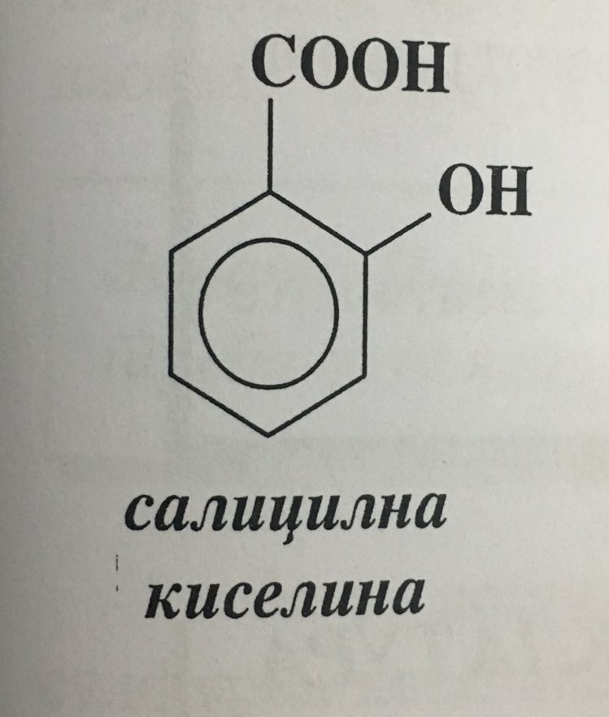
Салицилна (о-хидроксибензоева) киселина
Оваа киселина е хидрокси ароматична киселина.
Таа е безбојна кристална супстанца, растворлива во вода. Гради соли салицилати. Натриум салицилат се употребува како конзерванс. Големи количества од оваа киселина се употребуваат за производство на лекот аспирин.

Slide 5
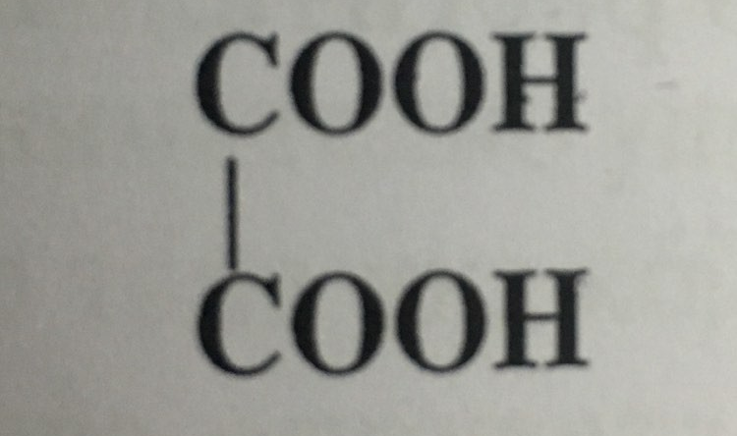
Етандиска (оксална) киселина
Оксалната киселина (СООН)₂ е првиот член на алифатични дикарбоксилни киселини.
Во природата се среќаваат нејзини соли кои ги има во повеќе растенија во облик на хидроген соли или нормални соли. Нејзината калциумова сол е составен дел на некои типови "камчиња" во бубрег или жолчка. Оксалната киселина е двобазна бидејќи има две карбоксилни групи. Нејзините соли се викаат оксалати. И киселината и солите се отровни. При загревање се разложува. Се употребува и во аналитичката хемија.

